Slide 1
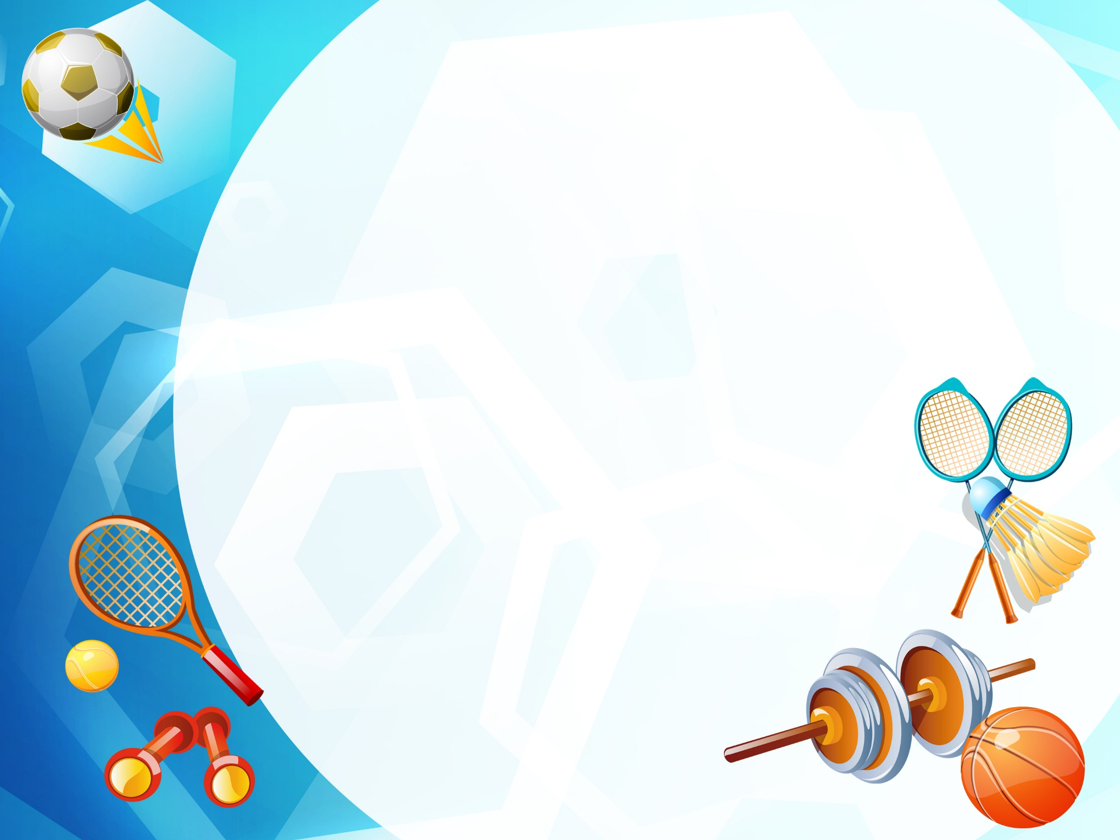
Подвижная игра как средство развития физических качеств у детей старшего дошкольного возраста
МАДОУ детский сад № 49 «Родничок»
Выполнила инструктор по физической культуре

Slide 2
Актуальность
Дошкольный возраст является самым благотворным для развития физических качеств человека. Основным видом деятельности дошкольника является игра. Играя в подвижные игры дети овладевают разнообразными движениями, в первую очередь основными их видами: бегом, ходьбой, прыжками, метанием, лазанием без которых нельзя активно заниматься спортом.
Актуальность данной темы тесным образом связана с приоритетными задачами работы нашего учреждения в области физического развития.
В современной педагогике имеется триединство целей, которые взаимосвязаны и достигаются посредством подвижной игры:
Образовательная. В ходе игры происходит усвоение ребенком определенных знаний в виде правил игры.
Развивающая. Участвуя в подвижной игре, ребенок развивает свои физические данные (силу, ловкость, подвижность, скорость реакции), а также коммуникативные навыки (учится выигрывать и проигрывать, взаимодействовать со сверстниками ради достижения победы).
Воспитательная. В процессе игры маленький человек учится соответствовать определенным правилам (пока что выступающим в виде правил игры), в нем воспитываются качества, которые позже пригодятся в процессе жизнедеятельности: старательность, исполнительность, сила воли.

Slide 3
Подвижная игра — одно из важных средств всестороннего воспитания детей дошкольного возраста. Характерная ее особенность — комплексность воздействия на организм и на все стороны личности ребенка: в игре одновременно осуществляется физическое, умственное, нравственное, эстетическое и трудовое воспитание. Активная двигательная деятельность игрового характера и вызываемые ею положительные эмоции усиливают все физиологические процессы в организме, улучшают работу всех органов и систем. Возникающие в игре неожиданные ситуации приучают детей целесообразно использовать приобретенные двигательные навыки.
В подвижных играх создаются наиболее благопрятные условия для развития физических качеств. Например, для того чтобы увернуться от «ловишки», надо проявить ловкость, а спасаясь от него, бежать как можно быстрее. Увлеченные сюжетом игры, дети могут выполнять с интересом и притом много раз одни и те же движения, не замечая усталости. А это приводит к развитию выносливости. Во время игры дети действуют в соответствии с правилами, которые обязательны для всех участников. Правила регулируют поведение играющих и способствуют выработке взаимопомощи, коллективизма, честности, дисциплинированности. Вместе с тем необходимость выполнять правила, а также преодолевать препятствия, неизбежные в игре, содействует воспитанию волевых качеств — выдержки, смелости, решительности, умения справляться с отрицательными эмоциями.

Slide 4
Задачи подвижных игр
Основные задачи подвижных игр:
1) укреплять здоровье играющих;
2)способствовать их правильному физическому развитию;
3) содействовать овладению жизненно необходимыми двигательными навыками, умениями и совершенствованию в них;
4) воспитывать необходимые морально-волевые и физические качества;
5) прививать организаторские навыки и привычку систематически самостоятельно заниматься играми.

Slide 5
Виды подвижных игр
1. Сюжетные подвижные игры
Игры этого вида строятся на основе опыта детей, имеющихся у них представлений и знаний об окружающей жизни, профессиях (летчик, пожарный, шофер и т.п.), средствах транспорта (автомобиль, поезд, самолет), явлениях природы, образе жизни и повадках животных и птиц. Сюжет игры и правила обуславливают характер движения играющих. Движения носят имитационный характер. Дети начинают, прекращают или изменяют движения в соответствии с правилами игры.
2. Бессюжетные подвижные игры
Бессюжетные игры типа ловишек, перебежек очень близки к сюжетным — в них лишь нет образов, которым дети подражают, все остальные компоненты те же: наличие правил, ответственных ролей (ловишек, салок), взаимосвязанные игровые действия всех участников. Эти игры, так же как и сюжетные, основаны на простых движениях, чаще всего беге в сочетании с ловлей и прятанием и т.п. Такие игры доступны и младшим и старшим дошкольникам.
Бессюжетные игры требуют от детей большей самостоятельности, быстроты и ловкости движений, ориентировки в пространстве. Постепенно игры усложняются, с более сложными заданиями.

Slide 6
Виды подвижных игр
3. Бессюжетные игры с использованием определенных предметов
«Кегли», «Серсо», «Кольцеброс», «Бабки» и т. п. Играющие выполняют в них более сложные движения: метание, бросание и ловля или перекатывание мечей, шаров, колец. Двигательные задания в этих играх довольно сложные и требуют определенных условий, играть могут небольшие группы детей.
4. Игровые упражнения
Подвижные игры и упражнения взаимосвязаны, однако по целевому назначению, педагогическим задачам, содержанию и методике проведения игра и упражнение не тождественны. Подвижная игра имеет в основе определенный замысел (образный или условный). Упражнения же представляют собой методически организованные двигательные действия, специально подобранные с целью физического воспитания, суть которых заключается в выполнении конкретных заданий ("Попади в воротца" и др.).
5. Игры-забавы
В работе с детьми дошкольного возраста используются и так называемые игры-забавы, аттракционы. Не будучи особенно важными для физического развития, они, однако, часто проводятся на вечерах досуга, на физкультурных праздниках

Slide 7
Виды подвижных игр
6. Игры с элементами соревнования
(«Чье звено скорее построится», «Кто скорее к своему флажку» и т. п.). В основе таких игр лежит выполнение определенных двигательных заданий в соответствии с правилами. Элементы соревнования побуждают детей к большей активности, к проявлению различных волевых и двигательных качеств (быстроты, выдержки и т. д.) игры доступны детям более старшего возраста (5–6 лет). Игры с элементами спортивных игр — проводятся только с детьми старшего дошкольного возраста по упрощенным правилам (городки, бадминтон, хоккей, баскетбол и т. д.).

Slide 8
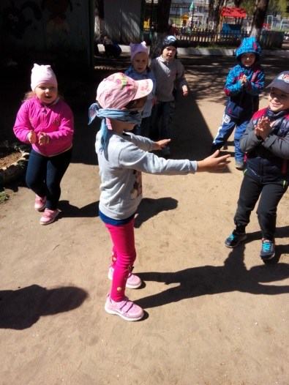
Примеры подвижных игр
«Жмурки»
Описание игры Водящего игрока называют "жмуркой". Жмурке завязывают глаза (обычно шарфом или платком). Раскручивают его и после спрашивают: - Кот, кот, на чем стоишь? - На квашне. - Что в квашне? - Квас. - Лови мышей, а не нас. После этого игроки разбегаются, а жмурка их ловит. Игроки, убегая от жмурки, хлопают в ладоши, чтобы привлечь его внимание. Жмурка, с завязанными глазами, должен поймать любого другого игрока и опознать. В случае успеха, пойманный становиться жмуркой.

Slide 9
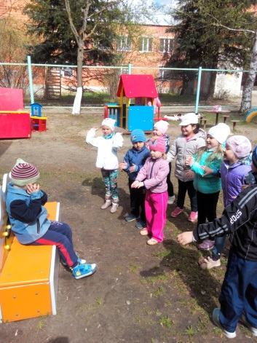
«У медведя во бору»
Задачи: развивать скорость реакции на словесный сигнал, упражнять детей в беге, развивать внимание.
Описание: Среди участников выбирают одного водящего, который будет «медведем». На игровой площадке начертить два круга. Первый круг — берлога медведя, второй круг — дом для остальных участников игры. Начинается игра с того, что дети выходят из дома со словами:
У медведя во бору Грибы, ягоды беру. А медведь не спит, И на нас рычит.
Как только дети произнесли эти слова, «медведь» выбегает из берлоги и ловит детей. Тот, кто не успел добежать до дома и был пойман «медведем», становится водящим («медведем»).

Slide 10
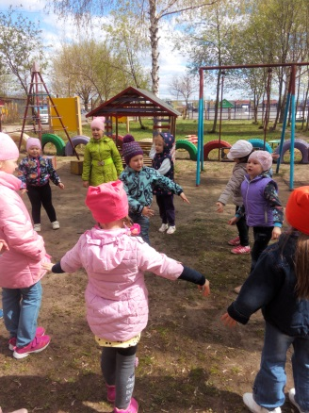
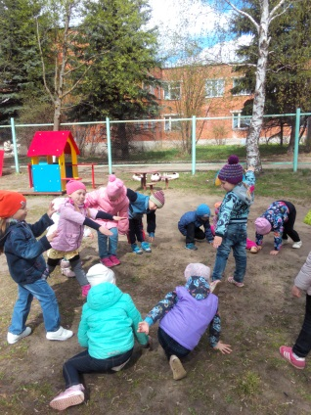
«Море волнуется раз»
Перед началом игры выбирается водящий. Водящий отворачивается от остальных участников и громко говорит: «Море волнуется раз, Море волнуется два, Море волнуется три, Морская фигура замри!» В этот момент игроки должны замереть в той позе, в которой оказались. Водящий поворачивается, обходит всех играющих и осматривает получившиеся фигуры. Кто первый из них пошевелится, тот становится на место ведущего, либо выбывает из игры (в этом случае победителем становится наиболее дольше продержавшийся игрок).

Slide 11
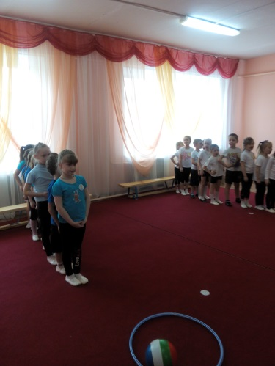
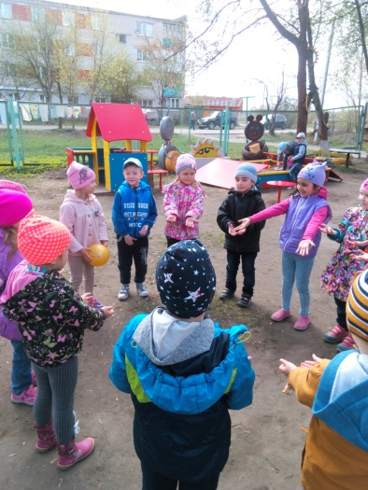
«Перебрось мяч сквозь обруч»
Играющие стоят в две колонны перед стартовой чертой. На расстоянии 1.5м от команд кладут по одному обручу. По сигналу первые участники бегут к обручам, пролезают в них, кладут на место, и кидают мяч в обруч стоящему впереди ребенку, бегут назад к команде, передают эстафету следующему и встают в конец колонны. Побеждает команда, первой закончившая эстафету.
«Съедобное-несъедобное»
Если играете вдвоем или небольшой компанией, нужно встать в круг и кидать друг другу мячик, называя любой предмет.
Если названное слово означает что-то съедобное, игрок, которому кинули мячик, должен его поймать.
Если назанный предмет несъедобен, то мячик нужно оттолкнуть.

Slide 12
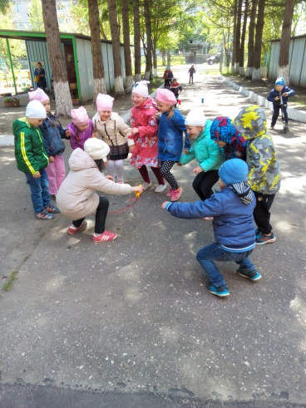
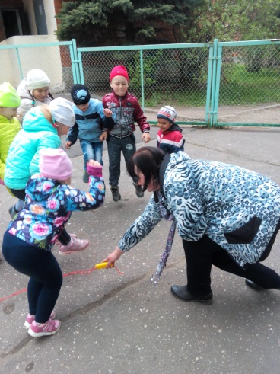
«Рыбак и рыбки»
Дети встают в круг – это рыбки; в центре – рыбак (воспитатель) со скакалкой в руках (удочкой). Длина скакалки должна быть больше, чем расстояние от рыбака до любой рыбки. Рыбак низко над землей крутит удочку, а рыбки должны перепрыгнуть через скакалку в тот момент, когда она приближается к их ногам. Сложность игры заключается в расчете времени прыжка. Если прыгнуть раньше или позже, то скакалка запутается вокруг ног, и тогда рыбка считается пойманной и выбывает из игры. Побеждает самый внимательный ребенок – кто дольше всех продержался.

Slide 13
Заключение
Роль подвижных игр в системе физического и спортивного воспитания огромна. Подвижная игра, как и любая другая сопровождает человека все его детские годы, подвижные игры не только укрепляют здоровье и развивают организм, но они также являются средством культурно - нравственного воспитания и приобщения человека к обществу.
Тем самым подвижные игры сочетают в себе два очень важных фактора: с одной стороны, дети включаются в практическую деятельность, развиваются физически, привыкают самостоятельно действовать; с другой стороны - получают моральное и эстетическое удовлетворение от этой деятельности, углубляют познания окружающей их среды. Все это в конечном итоге способствует воспитанию личности в целом. Таким образом, подвижные игры - одно из комплексных средств воспитания: они направлены на всестороннюю физическую подготовленность (через непосредственное овладение основами движения и сложных действий в изменяющихся условиях коллективной деятельности), совершенствование функций организма, черт характера играющих.

